Slide 1
인터랙티브
웹 페이지 만들기

Slide 2
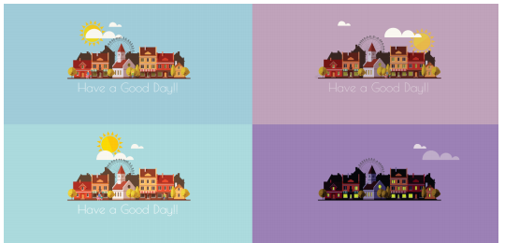
09
마을 애니메이션 제작하기

Slide 3
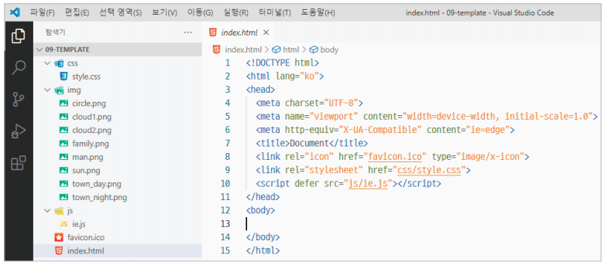
09 마을 애니메이션 제작하기
Do it! 마을 애니메이션 페이지
1단계 작업 폴더 준비하기

Slide 4
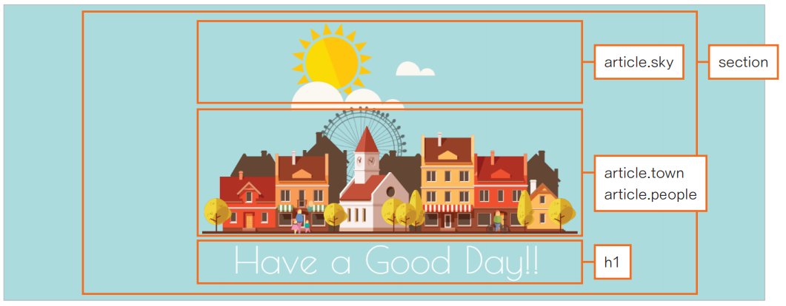
09 마을 애니메이션 제작하기
2단계 레이아웃 구조 파악하기

Slide 5
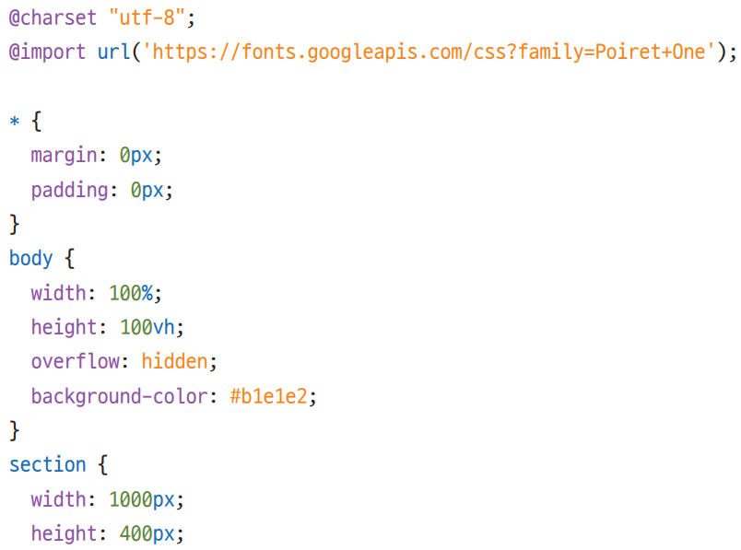
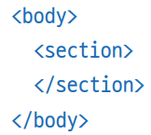

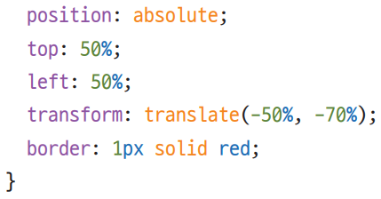
09 마을 애니메이션 제작하기
3단계 배경과 콘텐츠 영역 잡기

Slide 6

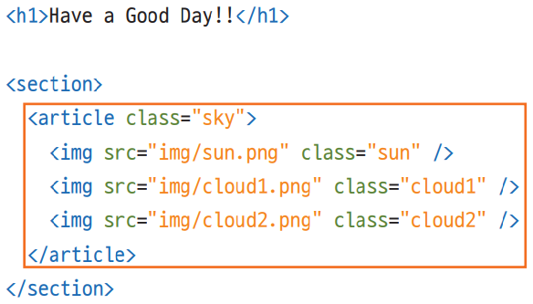
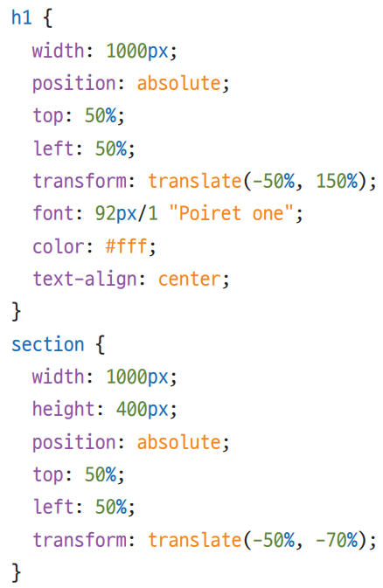
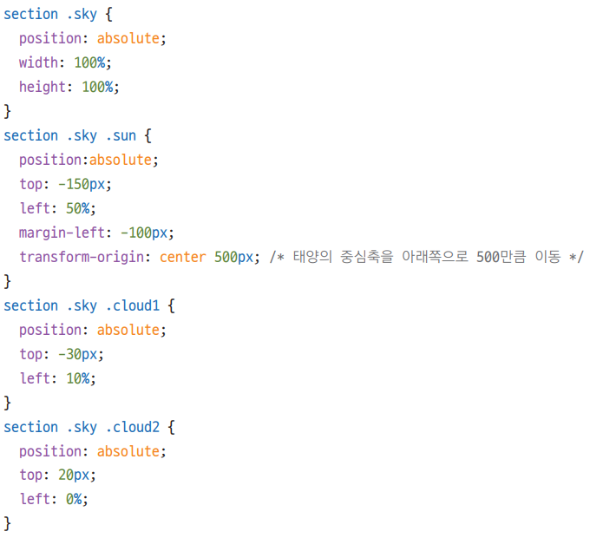
09 마을 애니메이션 제작하기
4단계 텍스트와 구름, 태양 배치하기

Slide 7
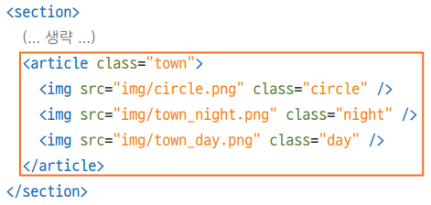
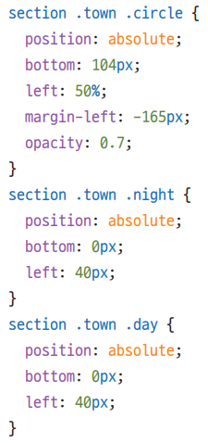

09 마을 애니메이션 제작하기
5단계 마을 건물 배치하기

Slide 8
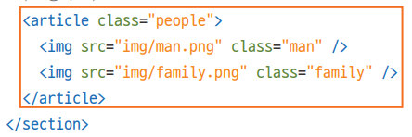
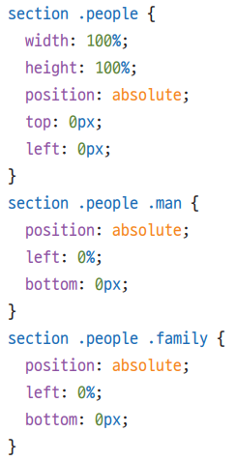

09 마을 애니메이션 제작하기
6단계 마을 사람들 배치하기

Slide 9
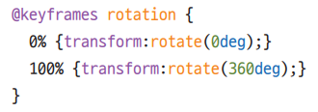
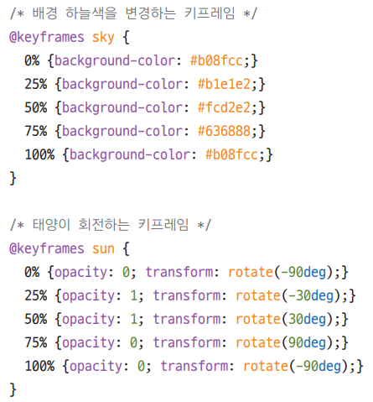
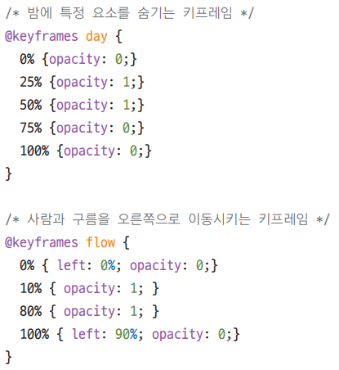
09 마을 애니메이션 제작하기
7단계 각 요소에 적용할 키프레임 설정하기

Slide 10
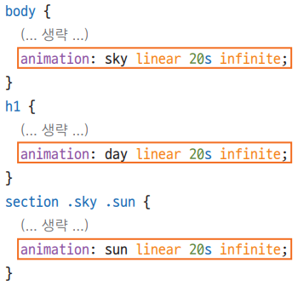
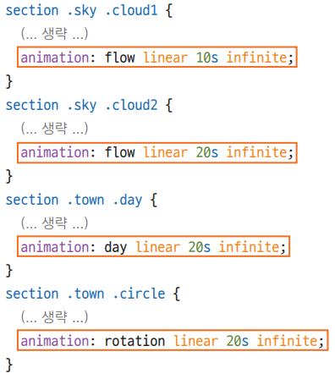
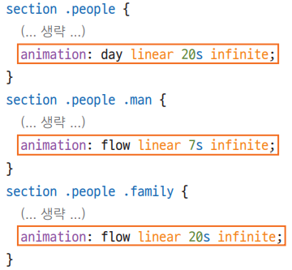
09 마을 애니메이션 제작하기
8단계 각 요소에 애니메이션으로 키프레임 불러오기

Slide 11

09 마을 애니메이션 제작하기
8단계 각 요소에 애니메이션으로 키프레임 불러오기

Slide 12
감사합니다
인생은 자전거를 타는 것이다.
균형을 유지하려면 계속 움직여야 한다.
Life is riding a bicycle to keep your balance
you must keep moving.
알베르트 아인슈타인
Albert Einstein

